Slide 1
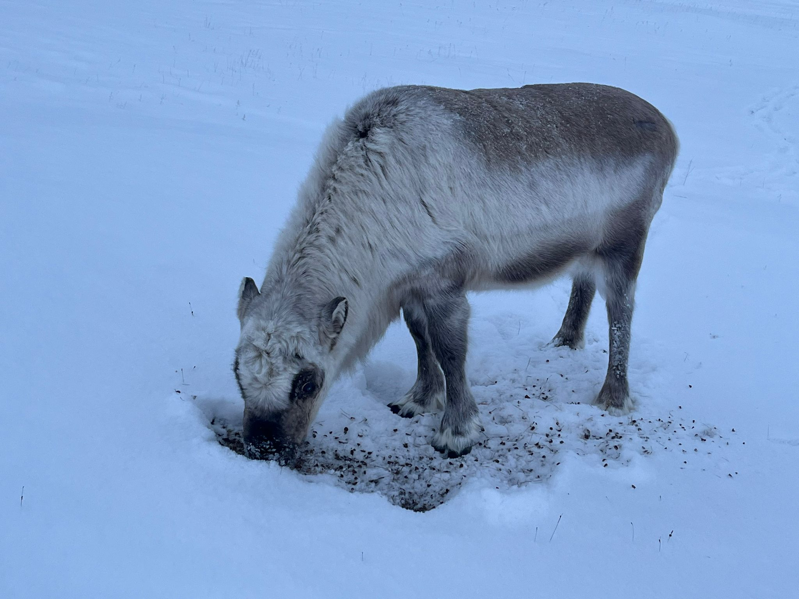
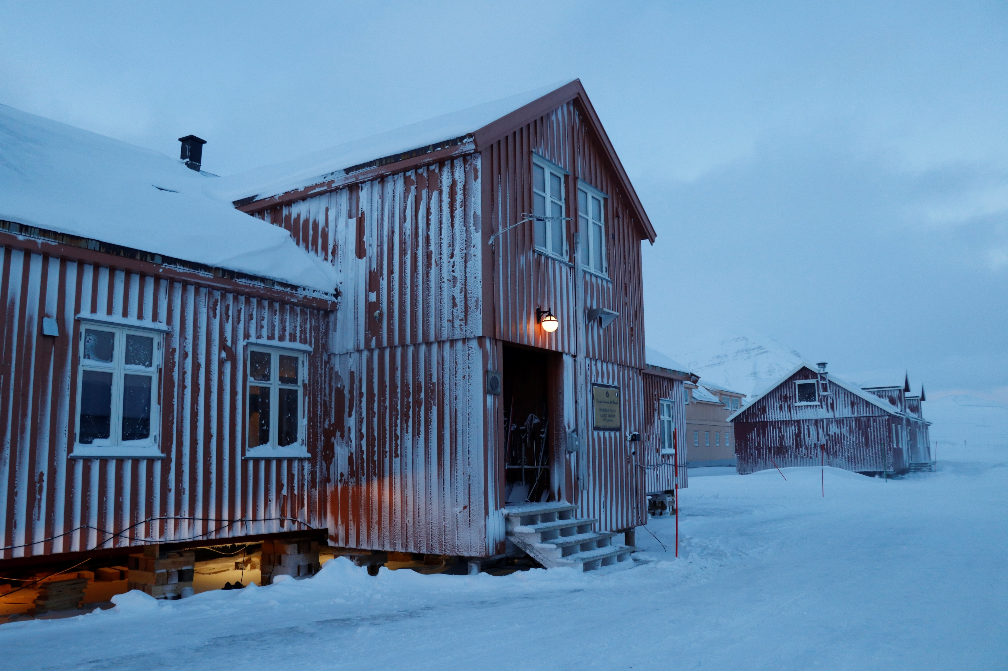

Attività artica IBE presso la Base CNR Dirigibile Italia
Luciano Massetti Alessandro Zaldei Federico Carotenuto
Ny Alesund 16-23 febbraio 2024
Installazione di stazioni di monitoraggio Airqino di qualità dell’aria
Installazione di sensori di monitoraggio dell’inquinamento luminoso
IBE alla Base Artica Dirigibile Italia del CNR - Video IBE (CNR)
SEDE FIRENZE

Slide 2




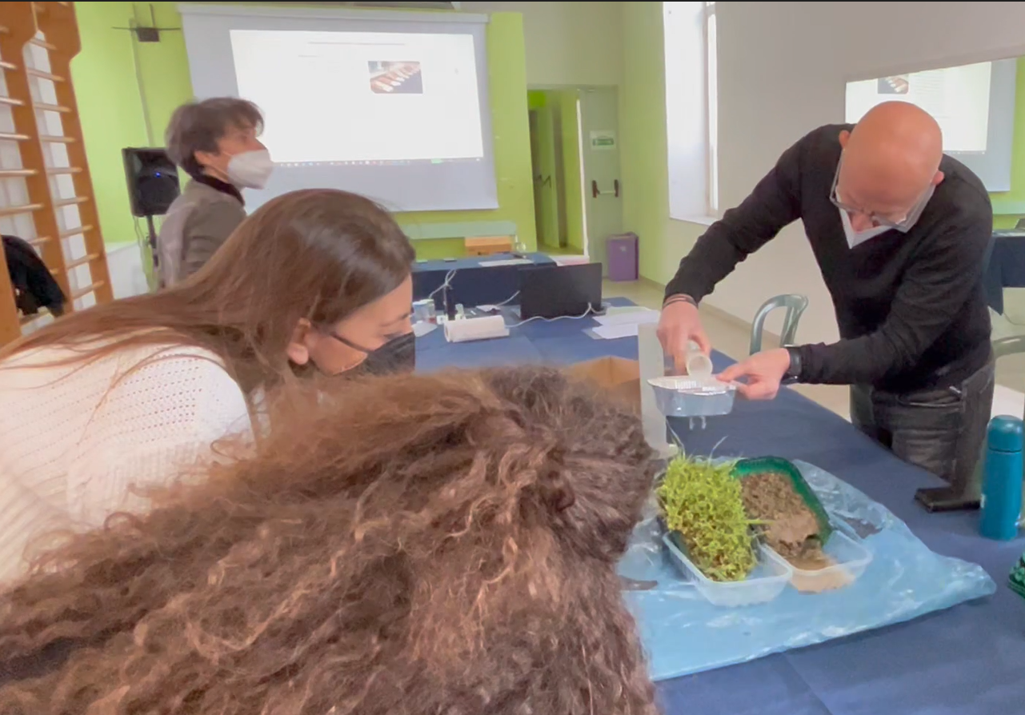
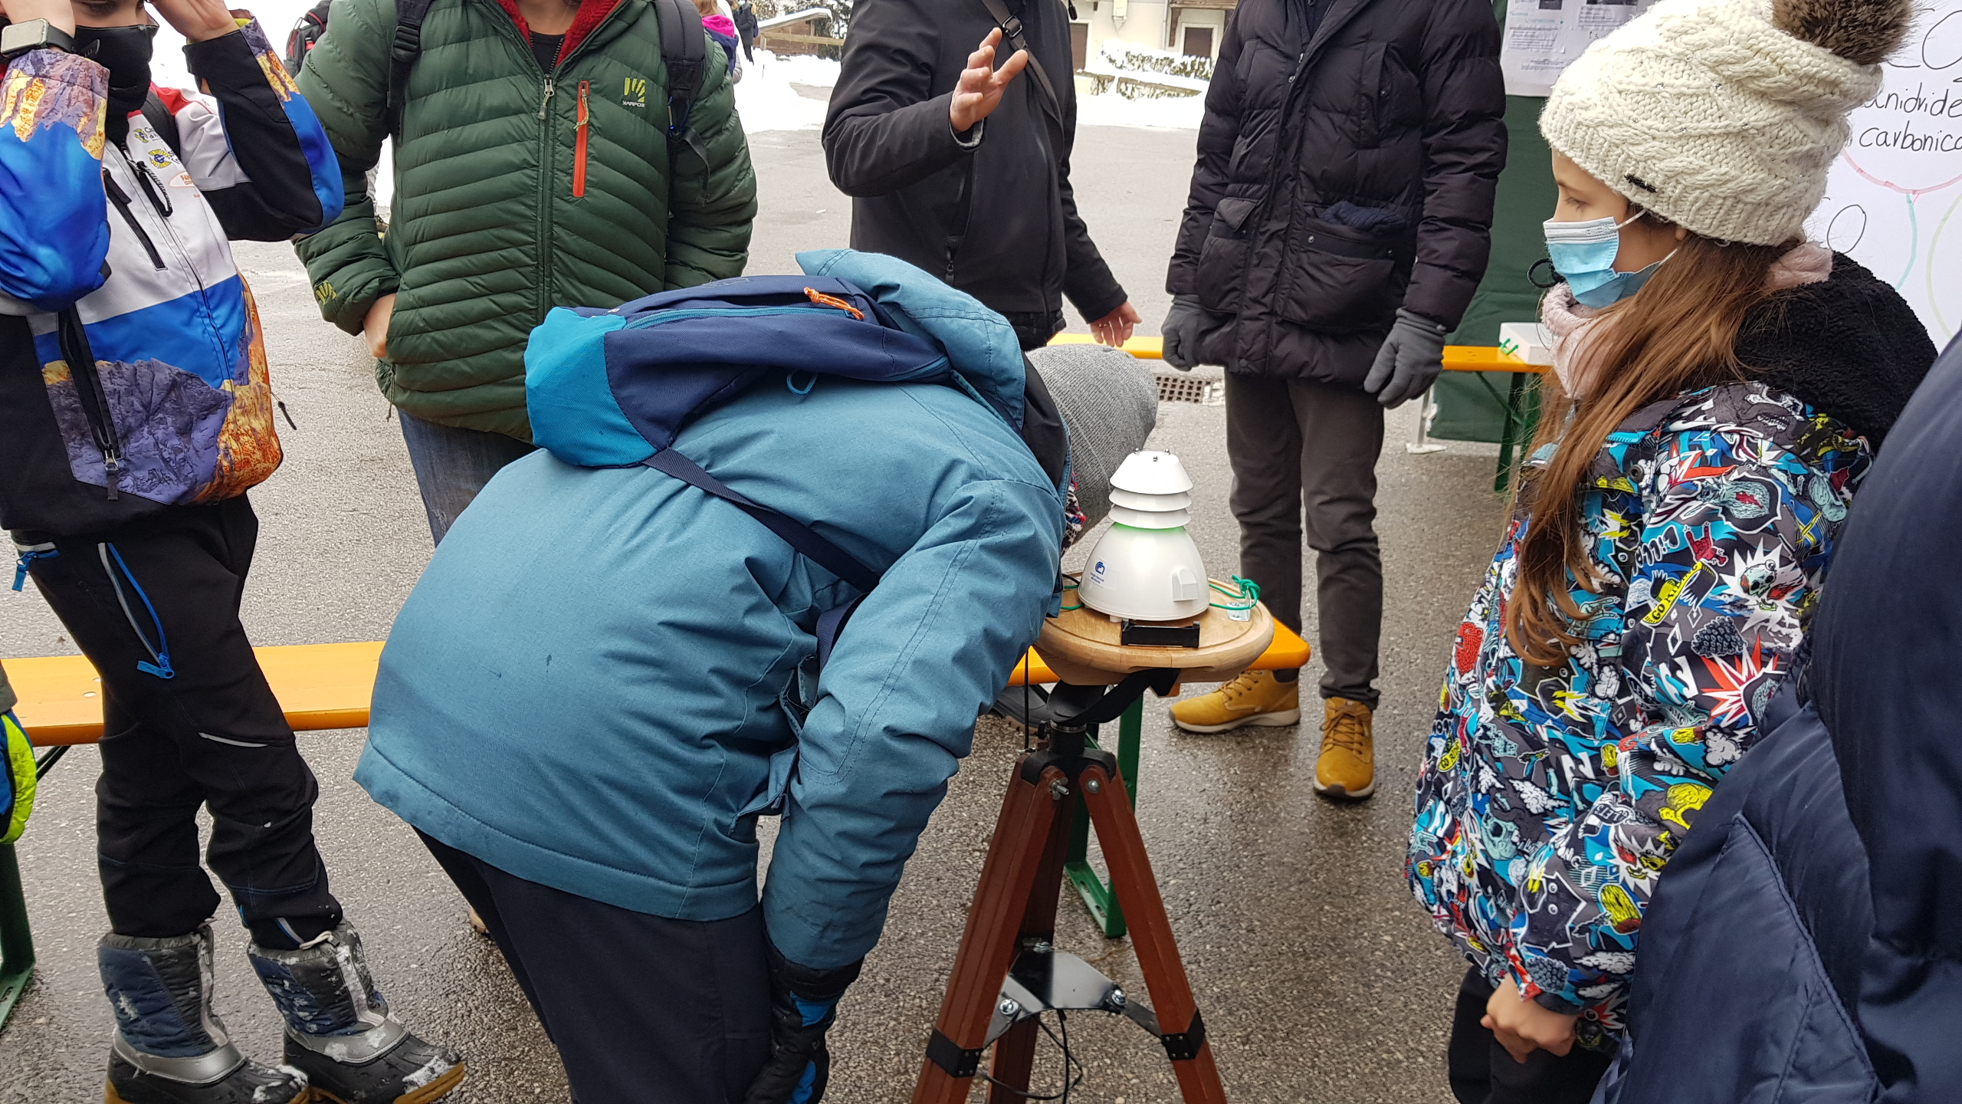
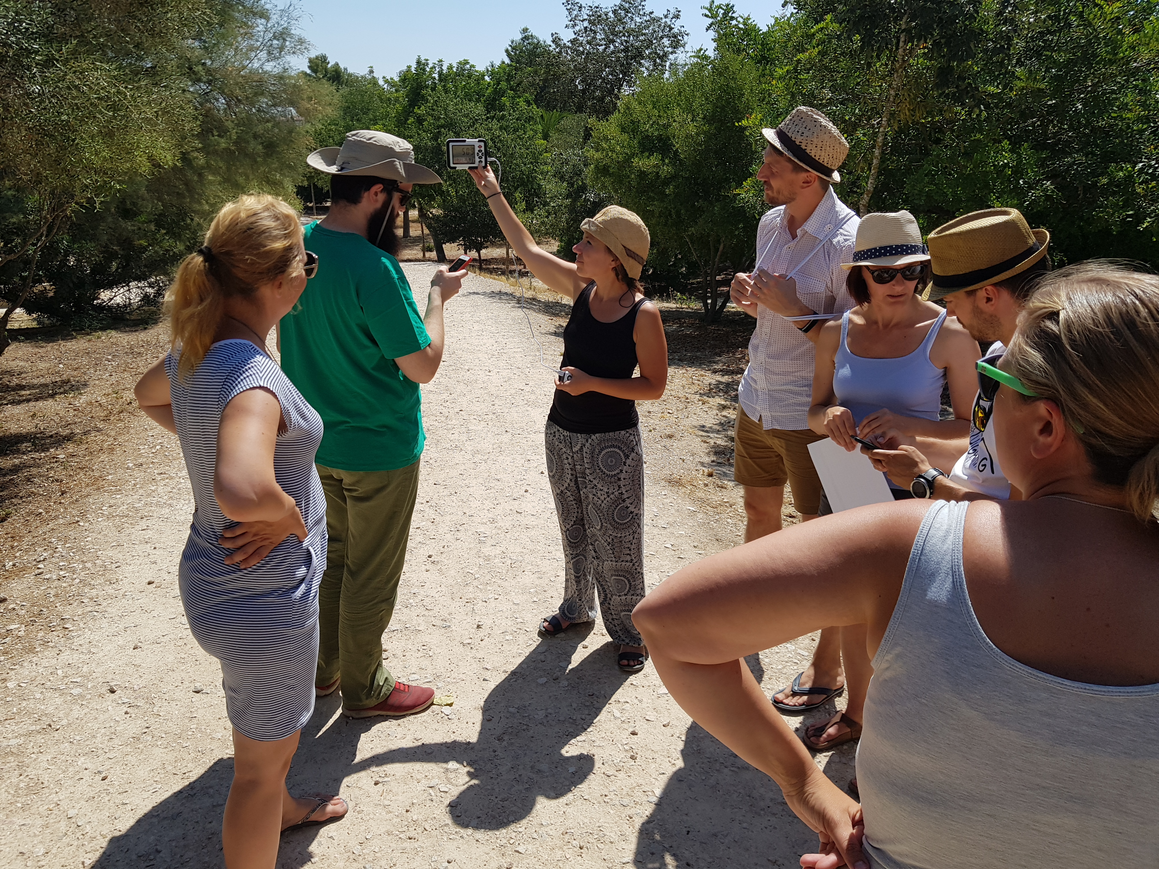
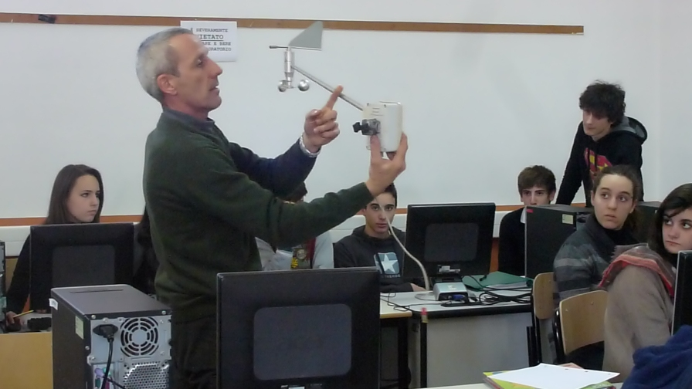
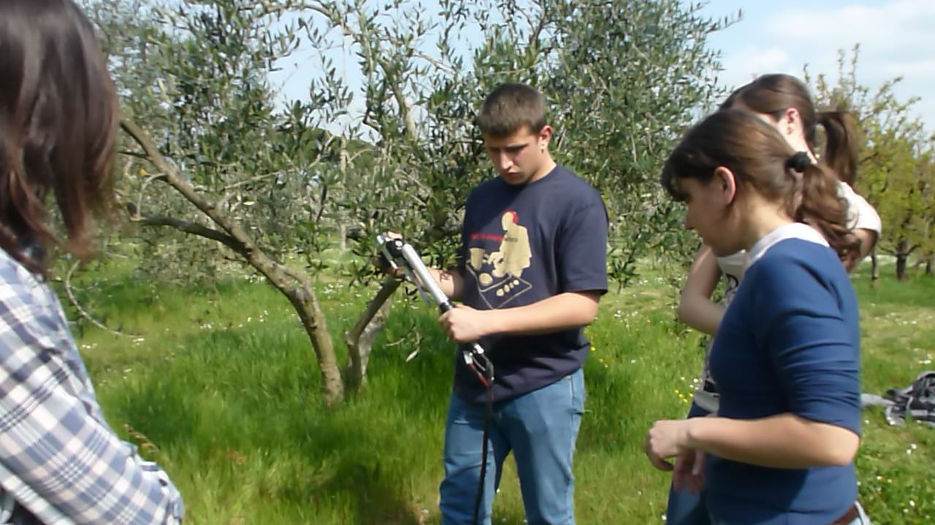
Educazione scientifica e ambientale sperimentale
Da sempre
Dalle scuole primarie a quelle secondarie di secondo grado
Progetti locali, regionali ed internazionali (e.g. ERASMUS+)
Lezioni con attività all’aperto, sperimentali, pratiche e uso delle tecnologie
Formazione docenti
Divulgazione
PCTO (ex alternanza scuola lavoro)
Argomenti: meteo, clima e cambiamenti climatici, ambiente e microclima urbano, ecofisiologia delle piante e servizi ecosistemici del verde, inquinamento, sostenibilità delle produzioni agricole …
SEDE FIRENZE

